Slide 1
Дедушка Мороз
– кто он?
Исследовательский проект подготовительной группы
МБДОУ - ЦРР детский сад №2 «Солнышко» с.Красное.
Воспитатель – Кострикина Ю.П.

Slide 2
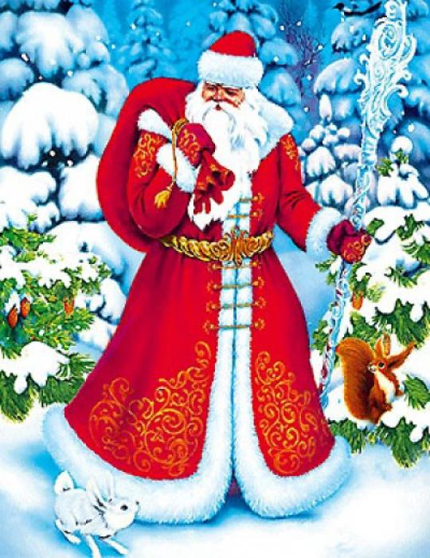
Весь он в золоте сверкает,
Весь искрится при луне,
Ёлку в бусы наряжает,
И рисует на стекле.
Он такой большой проказник –
Ущипнет за самый нос.
К нам сюда пришёл на праздник.
Кто он, дети?.
Дед Мороз.

Slide 3
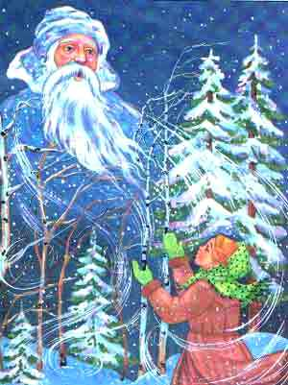
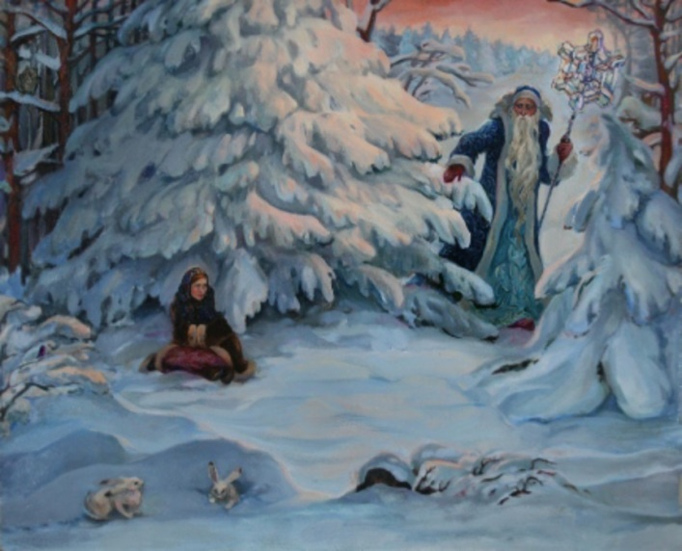
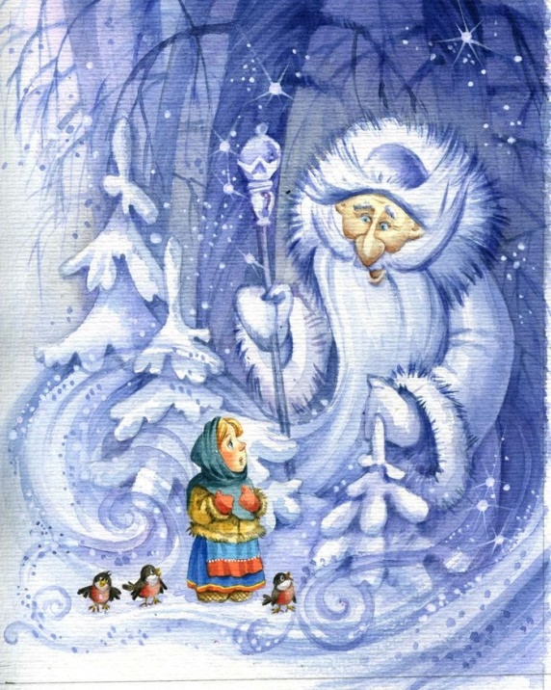
Мороз Иванович, Морозко, Дед Трескун.

Slide 5
Не ветер бушует над бором, Не с гор побежали ручьи Мороз-воевода дозором Обходит владенья свои. Глядит - хорошо ли метели Лесные тропы занесли, И нет ли где трещины, щели, И нет ли где голой земли? Пушисты ли сосен вершины, Красив ли узор на дубах? И крепко ли скованы льдины В великих и малых водах? Идет - по деревьям шагает, Трещит по замерзлой воде, И яркое солнце играет В косматой его бороде.
Богат я, казны не считаю, А всё не скудеет добро; Я царство мое убираю В алмазы, жемчуг, серебро.
Этой ночью Дед Мороз Снег и стужу нам принёс. Замела метель дороги, Мёрзнут руки, мерзнут ноги, Щиплет щёки, щиплет нос..
Кто в нарядной теплой шубе, С длинной белой бородой, В Новый год приходит в гости, И румяный, и седой?
Он играет с нами, пляшет, С ним и праздник веселей! – Дед Мороз на елке нашей Самый главный из гостей!

Slide 6
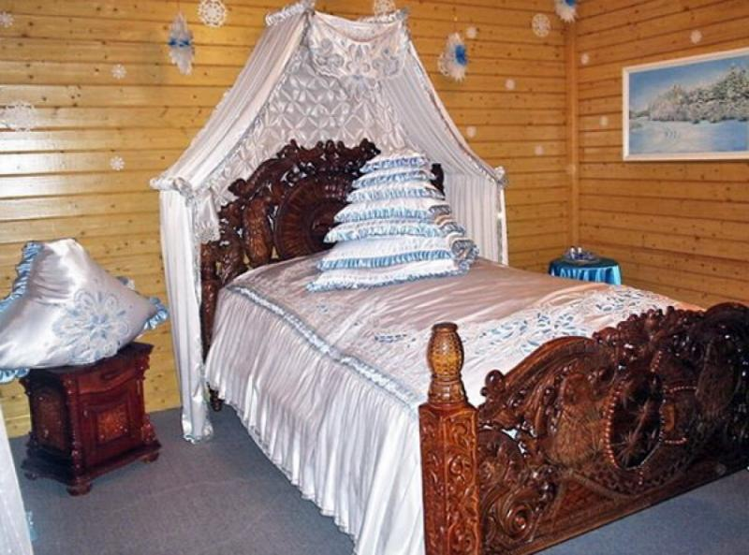
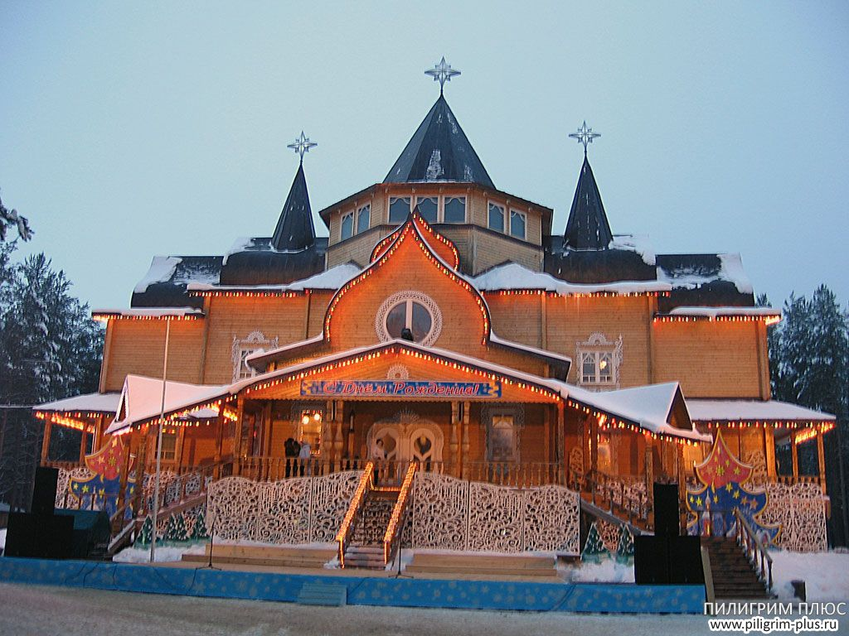
Живёт он в лесу, в ледяной избушке, ест снежные комочки, спит на снежной перине и каждому страннику, забредшему к нему, задаёт загадку. Того, кто отгадает, Дед Мороз награждает богатыми подарками. Не любит лентяев, лодырей, злых и жадных людей.
Где сегодня живёт Дед Мороз?
Дед Мороз живёт в старинном русском городе Великий Устюг. Там у него есть своя резиденция.
Официальный почтовый адрес: 162340, Россия, Вологодская область, город Великий Устюг, дом Деда Мороза
Московская резиденция Деда Мороза: 109472, Россия, г. Москва, Кузьминский лес, Дедушке Морозу.

Slide 7
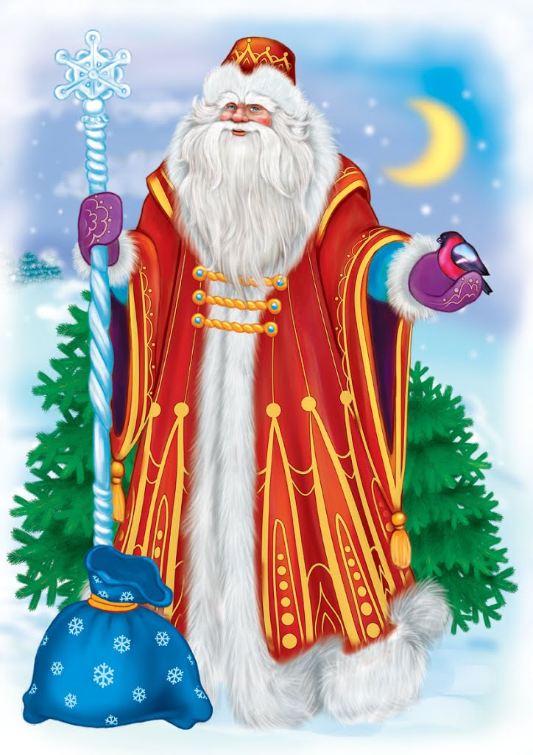
Как одет Дед Мороз.

Slide 8
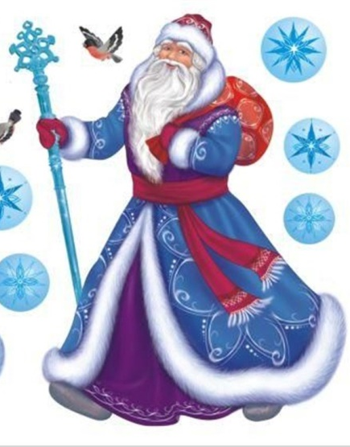
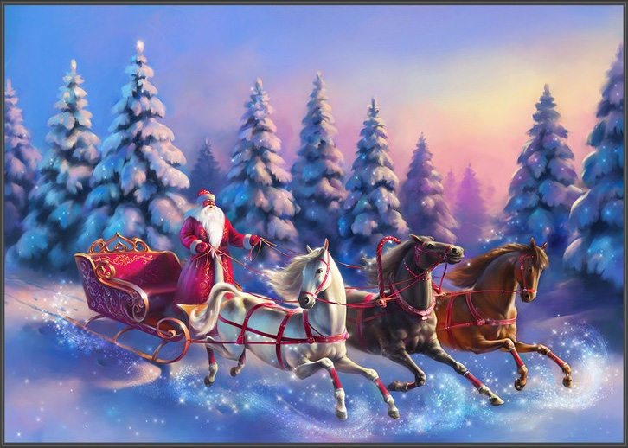
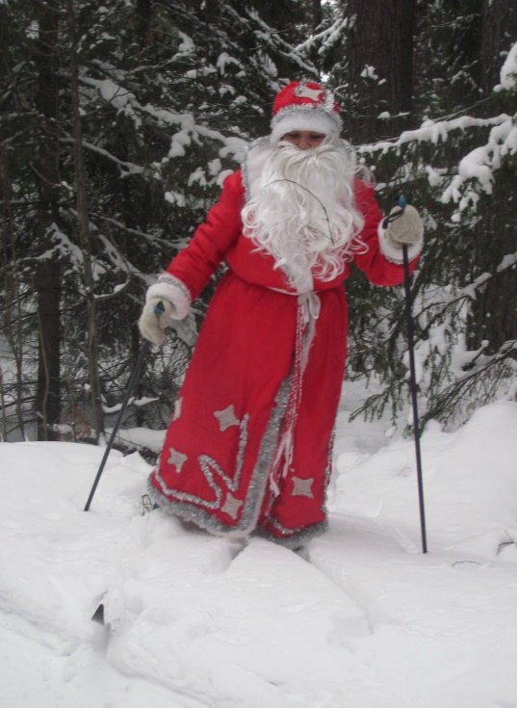
Дед Мороз передвигается пешком или на санях, запряженных тройкой, любит и лыжи.

Slide 9
В каждой стране свой собственный Дед Мороз, но работа везде у него одинаковая - дарить людям подарки, праздник и хорошее настроение.
В США, Канаде, Великобритании и странах Западной Европы Деда Мороза зовут Санта Клаус.
Он одет в красную курточку, украшенную белым мехом, и в красные шаровары. На голове — красный колпак.

Slide 10
Во Франции два Деда Мороза. Одного зовут Пэр-Ноэль, что означает «Отец Рождество». Он добрый и приносит детям подарки в корзине. Второго зовут Шаланд. Этот бородач носит меховую шапку и тёплый дорожный плащ. В его корзине спрятаны розги для непослушных и ленивых детей.

Slide 11
В Швеции два Деда Мороза: дедушка с крючковатым носом Юлтомтен и карлик Юлниссаар. Оба под Новый год оставляют подарки на подоконниках.

Slide 12
В Узбекистане его зовут Корбобо. Он одет в полосатый халат и красную тюбетейку. Корбобо ездит на ослике, навьюченном мешками с новогодними подарками.

Slide 13
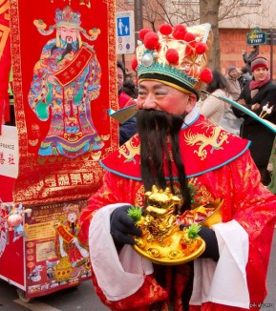
Китайский Шо Хин, известный еще под несколькими замысловатыми именами, обладает характерными национальными чертами: черная длинная борода, узкий разрез глаз, на красном кимоно с белыми обшлагами – драконы и змеи. Шапка у дедушки замысловатая – золотая с красными помпонами.

Slide 16
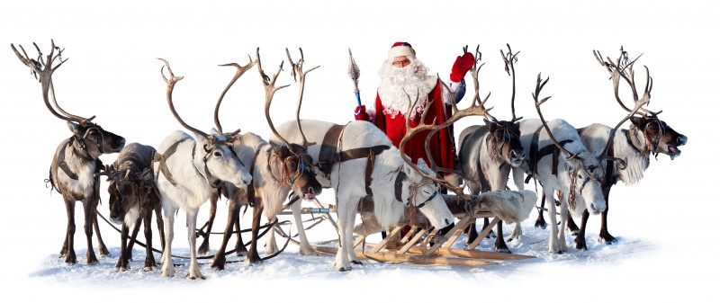
Но важно не то, как зовут Дедов Морозов в разных странах, не то, как они одеты и как передвигаются от одного дома к другому. Самое главное – это везде добрые (или хотя бы задобренные) персонажи, которые поощряют послушных детей и ругают капризных, дарят подарки и приносят с собой удачу, счастье и хорошее настроение.

Slide 17
С Новым годом! Здоровья, успехов! Спасибо за внимание!

